Slide 1
Grafana はじめてのDashboard作成
サイオステクノロジー株式会社
Notes:
皆さんこんにちは！サイオステクノロジーの佐々木です。
最近、可視化ソリューションとして、OSSのGrafanaというツールが人気になっています。
今回のセミナーは、Grafana興味があるが、実際には使用したことがなく、Grafanaについてもっとよく知りたいと思っている方を対象にしています。
流れは、Grafanaについて簡単な説明を行った後、実際にGrafanaでダッシュボードを作成していくデモを行い、最後に、いくつかの参考情報を紹介して終わりとなります。
それではまず次のスライドから、Grafanaについて改めて説明をしていきます。

Slide 2
Grafanaって何、、、？
データ可視化ツール。OSSであるため無料で利用でき、様々なデータソースに対応しているため、IT監視、データ解析、BIなどの幅広い領域で利用される。
BIツール
サーバ監視
データ解析
Notes:
Grafanaとは、いったいどんなツールなのでしょうか。
Grafanaは、データを可視化するためのツールであり、様々なデータソースから収集されたデータをリアルタイムで監視し、ダッシュボードやグラフとして表示することを可能にします。
IT監視、データ解析、ビジネスインテリジェンスなど多くの領域で利用されています。

Slide 3
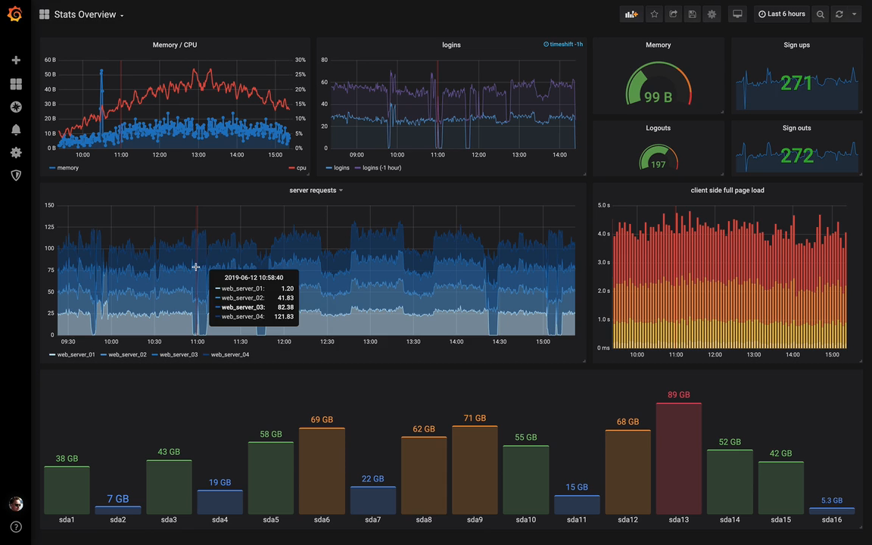
Grafanaパネルの見た目
かっこいいパネル👍
Notes:
こちらの画面は、実際のGrafanaのパネルの様子です。
Grafanaはデータソースから取得したデータをもとにこのようなパネルを作成することができます。
Grafanaのパネルは、黒を基調としたモダンでクールなデザインが特徴です。

Slide 4






Grafanaの特長
Grafana
OSS
多様な
データソースに
対応
可視化ための様々な機能
Datasources
Notes:
最後に、Grafanaの特長を3つ紹介します。
（クリック）1つ目に、Grafanaはオープンソースで開発されているため無料で利用を開始することができ、カスタマイズも可能です。
（クリック）2つ目に、Grafanaはデータを可視化するツールですが、Grafana本体にはデータを持たず、画面右の図のように、データソースに接続し、そこから取得したデータを可視化します。
そのため、多数のデータソースから取得したメトリクスを1つのダッシュボードで管理することができ、今まで複数のデータソースを別々のダッシュボードで監視する必要があったものを、Grafanaのダッシュボード上にで1つに集結することが可能になります。
使用されるデータソースの例として、ElasticsearchやGraphite、InfluxDB、Loki、MySQL、Peometheusなど..をデフォルトで提供しています。
また、Grafanaにはプラグインがあり、プラグインによる機能追加が可能であるため、デフォルトで提供されていないデータソースもデータソースとして追加することができます。
（クリック）3つ目に、Grafanaは可視化のための豊富な機能を提供しています。時系列データ、棒グラフ、散布図、などなど、、ほかにも、様々な方法で可視化を行うことができます。
可視化のための”パネル”にもプラグインがあり、プラグインを追加したり、自分でプラグインを開発したりして、機能を追加することができます。

Slide 5

Grafanaの環境作成方法
サーバーにGrafanaをインストール
Linux, Mac, Windows それぞれの手順でインストールが可能
https://grafana.com/docs/grafana/latest/setup-grafana/installation/
GrafanaのDocker imageを実行する
DockerコンテナとしてGrafanaを立ち上げることが可能
https://grafana.com/docs/grafana/latest/setup-grafana/installation/docker/
Grafana Cloudでクラウド上でGrafanaサーバを利用する
SaaSのサービスでサーバーやコンテナの管理なしでGrafanaを利用することが可能
https://grafana.com/products/cloud/
Notes:
それでは、これからGrafana Dashboard操作のデモを行っていくのですが、その前にGrafanaの環境作成方法について紹介します。
Grafanaの環境を作成する方法はスライドのように3つあります。サーバーにGrafanaをインストールする方法、Dockerでコンテナ環境を建てる方法、Grafana Cloudでオンラインの環境を利用する方法です。
（クリック）今回は、一番簡単にGrafanaの環境を作成できる、3番目のGrafana Cloudの方法を使ってデモを行っていきます。
Grafana Cloudを用いて、クラウド上のGrafanaを無料で使用開始することができます。無料枠ではダッシュボードやユーザーの数に限りがありますが、ローカルのサーバーをデータソースとして繋げて使用することも可能です。
実際にGrafanaを利用するときは、用途に合わせて環境の作成方法を検討して下さい。

Slide 6
Grafana Dashboard操作のデモ
GitHubのリンク
https://github.com/cs-sios/grafana-first-seminer
Grafana Cloudのリンク
https://grafana.com/products/cloud/
Notes:
それでは、デモを始めていきます。
デモの操作内容や途中で紹介するリンクについては、GitHubにメモを残しています。
手を動かしてみたい方は、是非そちらを参考に操作してみて下さい。

